Slide 1
Атмосферное давление
Физика · 7 класс · Урок по учебнику Перышкина И.М., Иванова А.И.
1

Slide 2
Актуализация знаний
Евангелиста Торричелли, XVII век
Из жизненных наблюдений
«Мы живём на дне воздушного океана. Воздух имеет вес и давит на всё находящееся на Земле. Это давление может уравновесить столб жидкости определённой высоты»
«Когда мы пьём через трубочку, жидкость поднимается вверх. Когда открываем дверь в ветреный день, воздух с силой её толкает. Почему это происходит?»
❓ Какая невидимая сила действует на предметы и нас? Как она возникает?
2

Slide 3
Проблемный вопрос
Что такое атмосферное давление и как оно возникает?
Почему мы не замечаем давления воздуха, хотя оно на нас действует?
3

Slide 4
Предпосылки открытия атмосферного давления
Древние учёные думали, что вакуум невозможен. Аристотель утверждал: природа «боится пустоты».
В XV–XVI веках насосы не могли поднять воду выше 10–12 метров. Причина оставалась загадкой.
В XVII веке развитие экспериментальной физики требовало новых объяснений явлений.
Применение барометров и манометров стало возможно только после понимания давления воздуха.
4

Slide 5
Природа и свойства атмосферного давления
Атмосфера — слой газов вокруг Земли, состоящий из молекул азота, кислорода и других газов.
Молекулы воздуха находятся в постоянном движении и ударяют о поверхность предметов.
Эти удары молекул создают давление, направленное по всем направлениям одинаково.
На уровне моря нормальное атмосферное давление равно 101,3 кПа или 760 мм рт. ст.
Давление воздуха уменьшается с высотой, так как выше молекул воздуха становится меньше.
5

Slide 6
Хронология открытий атмосферного давления
1643
Евангелиста Торричелли проводит опыт с трубкой, заполненной ртутью. Рождение барометра.
1654
Отто фон Герике создаёт магдебургские полушария, демонстрируя силу атмосферного давления.
1660–1666
Роберт Бойль изучает зависимость давления от объёма газа. Формулировка закона Бойля–Мариотта.
1700
Стандартизация единицы давления. Давление начинают измерять в мм ртутного столба.
1847
Блез Паскаль доказывает, что давление воздуха вызывает явления в природе: ветры, циклоны.
1875
Введение единицы давления в Па (паскали) в честь Блеза Паскаля.
6

Slide 7
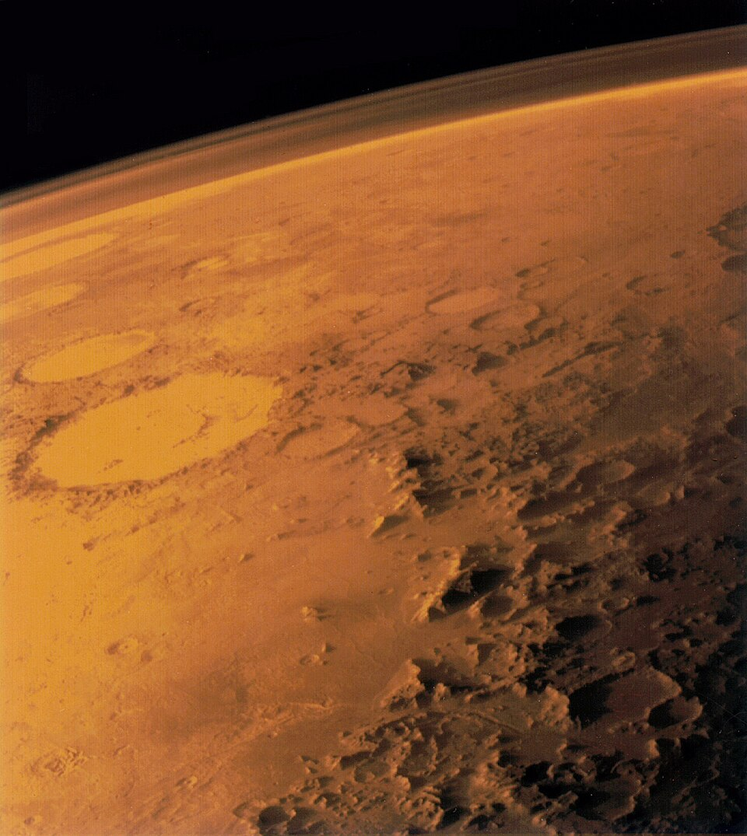
Схема: Атмосфера и её слои
Вопрос к карте
На какой высоте атмосферное давление составляет половину от нормального давления на уровне моря?
На схеме показаны слои земной атмосферы: тропосфера (0–12 км), стратосфера (12–50 км), мезосфера, термосфера. Стрелки по
7

Slide 8
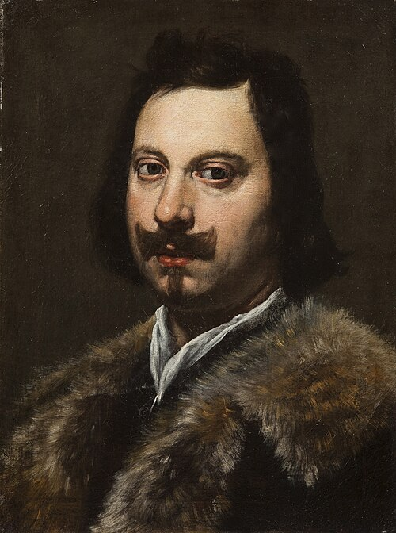
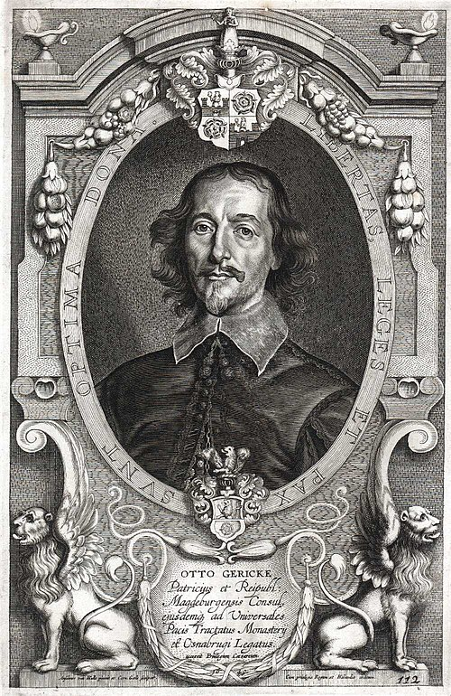
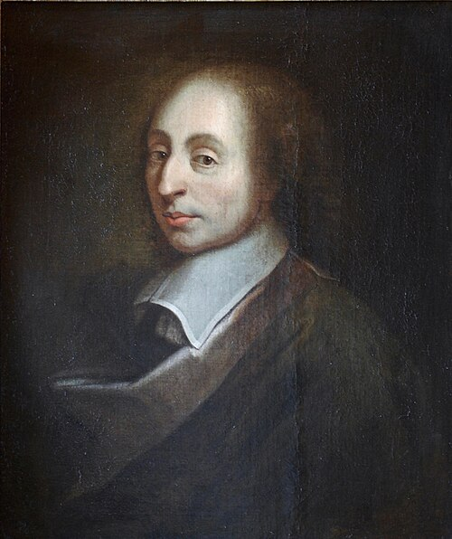
Учёные, внёсшие вклад в открытие атмосферного давления
Евангелиста Торричелли
Отто фон Герике
Блез Паскаль
1608–1647
1602–1686
1623–1662
Итальянский физик и математик, открыл атмосферное давление через опыт с ртутью. Создал первый барометр, доказав, что воздух имеет вес и давит на всё.
Немецкий физик и инженер, провёл опыт с магдебургскими полушариями. Демонстрировал невидимую силу атмосферного давления через механические эксперименты.
Французский учёный, углубил понимание давления газов. Сформулировал принцип Паскаля и связал атмосферное давление с явлениями в природе.
8

Slide 9
Работа с историческим источником
Из дневника Блеза Паскаля об опыте Торричелли, 1648 год
«Я видел опыт Торричелли с ртутным столбом. Это поразительно: столб ртути высотой 760 миллиметров удерживается в трубке. Над ртутью образуется пустое пространство, названное вакуумом. Это доказывает, что воздух давит снизу, уравновешивая вес ртути. Воздух — реальная физическая субстанция!»
1. Что показывает опыт Торричелли о природе воздуха? Почему столб ртути не падает?
2. Почему это открытие было революционным для науки XVII века, если Аристотель отрицал вакуум?
9

Slide 10
Практические проявления атмосферного давления
Питьё через соломинку: внешнее давление поднимает жидкость вверх при разреженном воздухе в трубке.
Присасывание присосок к стеклу: атмосфера давит снизу сильнее, чем разреженный воздух внутри.
Действие шприца: поршень создаёт разреженное пространство, и атмосферное давление втягивает жидкость.
Барометр показывает изменения давления, предсказывая погоду: падение давления — признак осадков.
На высоких горах давление ниже, поэтому вода кипит при более низкой температуре.
10

Slide 11
Представления об атмосфере: ДО и ПОСЛЕ XVII века
ДО открытия атмосферного давления
ПОСЛЕ открытия атмосферного давления
Воздух считался «ничем», пустотой без веса и массы
Вакуум казался невозможным (Аристотель: природа боится пустоты)
Явления с насосами объяснялись мистически, а не физически
Воздух признан реальным веществом с массой и давлением
Вакуум стал возможным и контролируемым явлением в опытах
Все явления объяснены механическим воздействием молекул воздуха
11

Slide 12
Итоги урока
Атмосферное давление — это давление воздуха на земную поверхность и все предметы на ней.
Давление возникает из-за веса воздушного слоя и ударов молекул газа по поверхности.
Торричелли, Герике и Паскаль открыли и доказали существование атмосферного давления в XVII веке.
Нормальное давление на уровне моря равно 101,3 кПа или 760 мм рт. ст.
Атмосферное давление уменьшается с высотой и проявляется во многих физических явлениях.
✓ Атмосферное давление — это давление воздуха, вызванное весом атмосферы и движением молекул. Мы не замечаем его, так как оно действует со всех сторон одинаково, уравновешивая друг друга на внутренние и внешние поверхности тела.
12

Slide 13
Проверь себя
1. Чему равно нормальное атмосферное давление на уровне моря в килопаскалях и миллиметрах ртутного столба?
2. Назови трёх основных учёных, внёсших вклад в открытие атмосферного давления, и их вклад.
3. Почему атмосферное давление уменьшается с высотой над уровнем моря?
4. Объясни на примере, как атмосферное давление проявляется в повседневной жизни (насос, соломинка, присоска).
5. Почему человек не ощущает давления воздуха, хотя оно огромно — примерно 10 тонн на каждого из нас?
13

